Slide 1
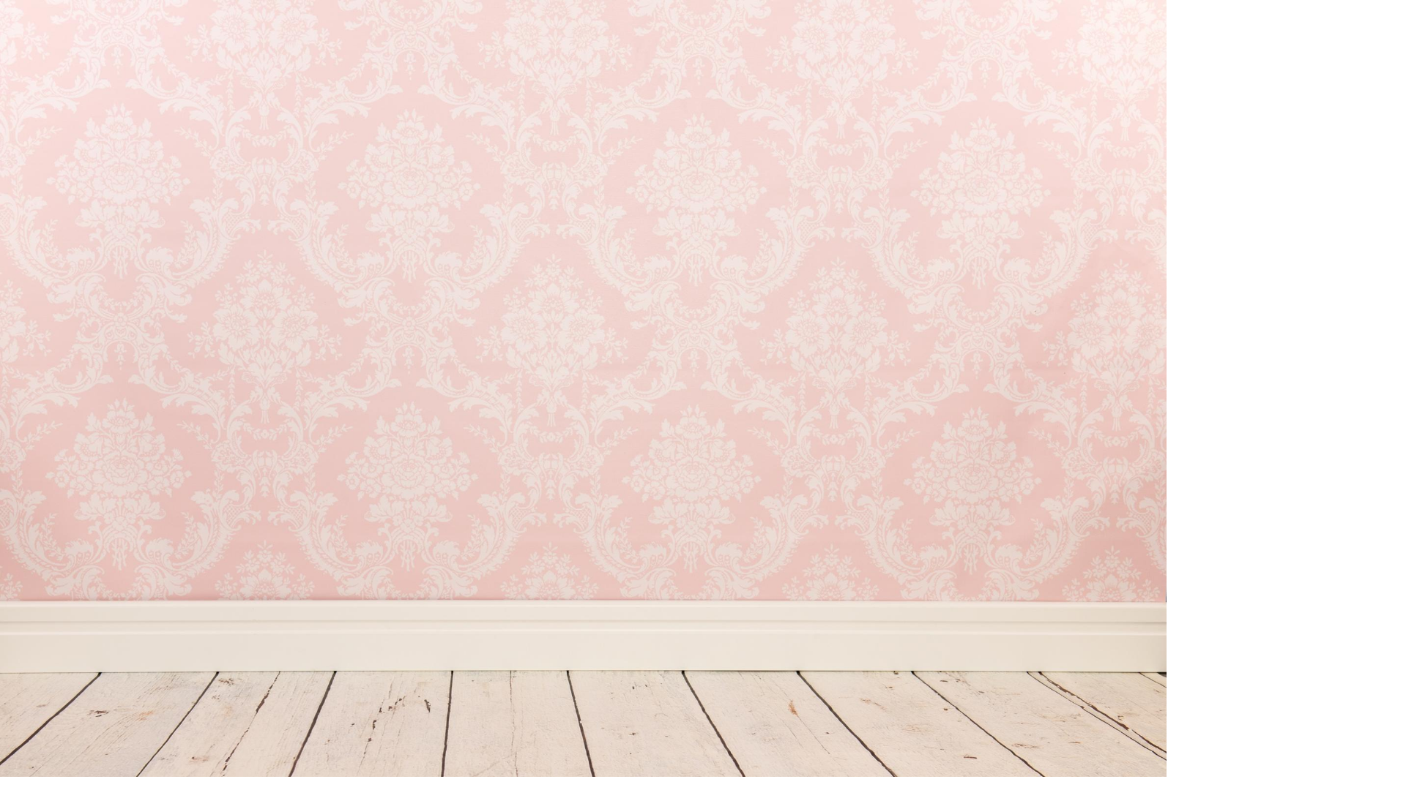
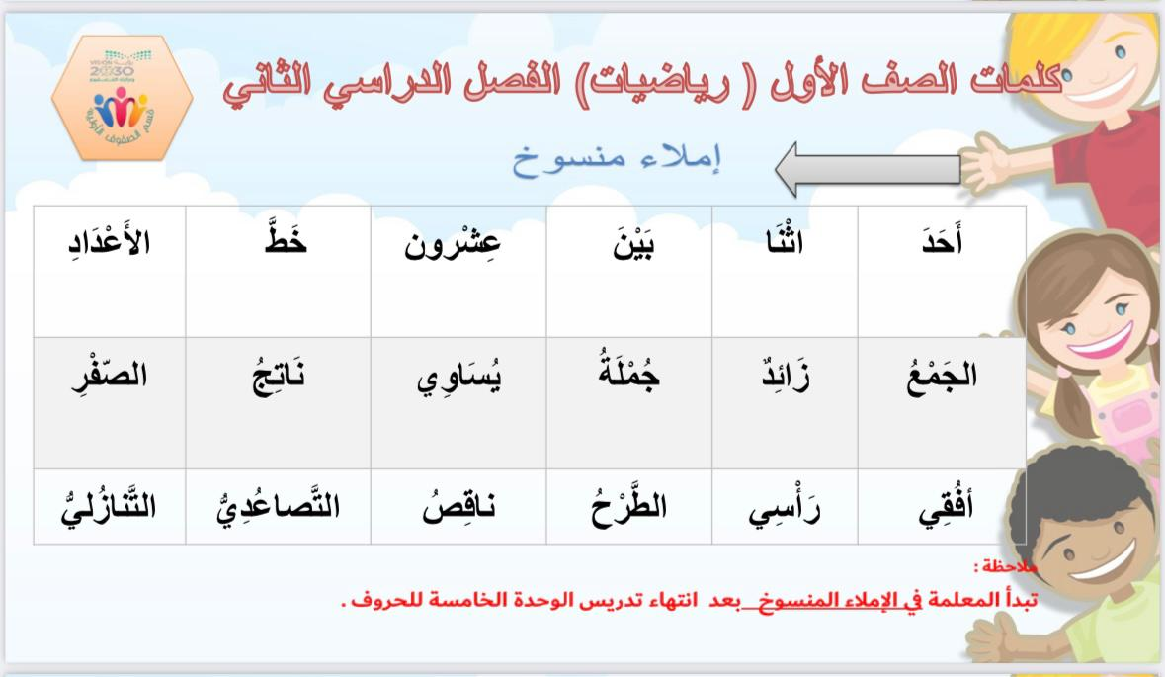

Slide 2
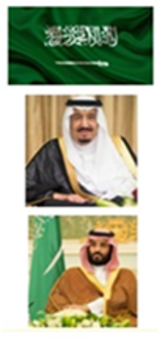
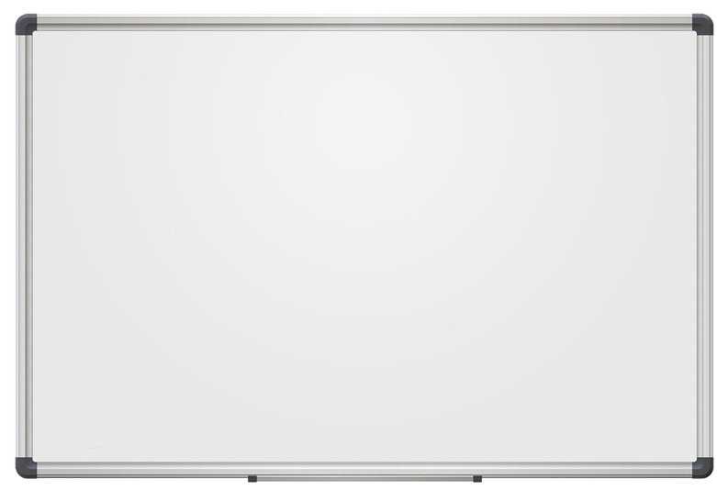





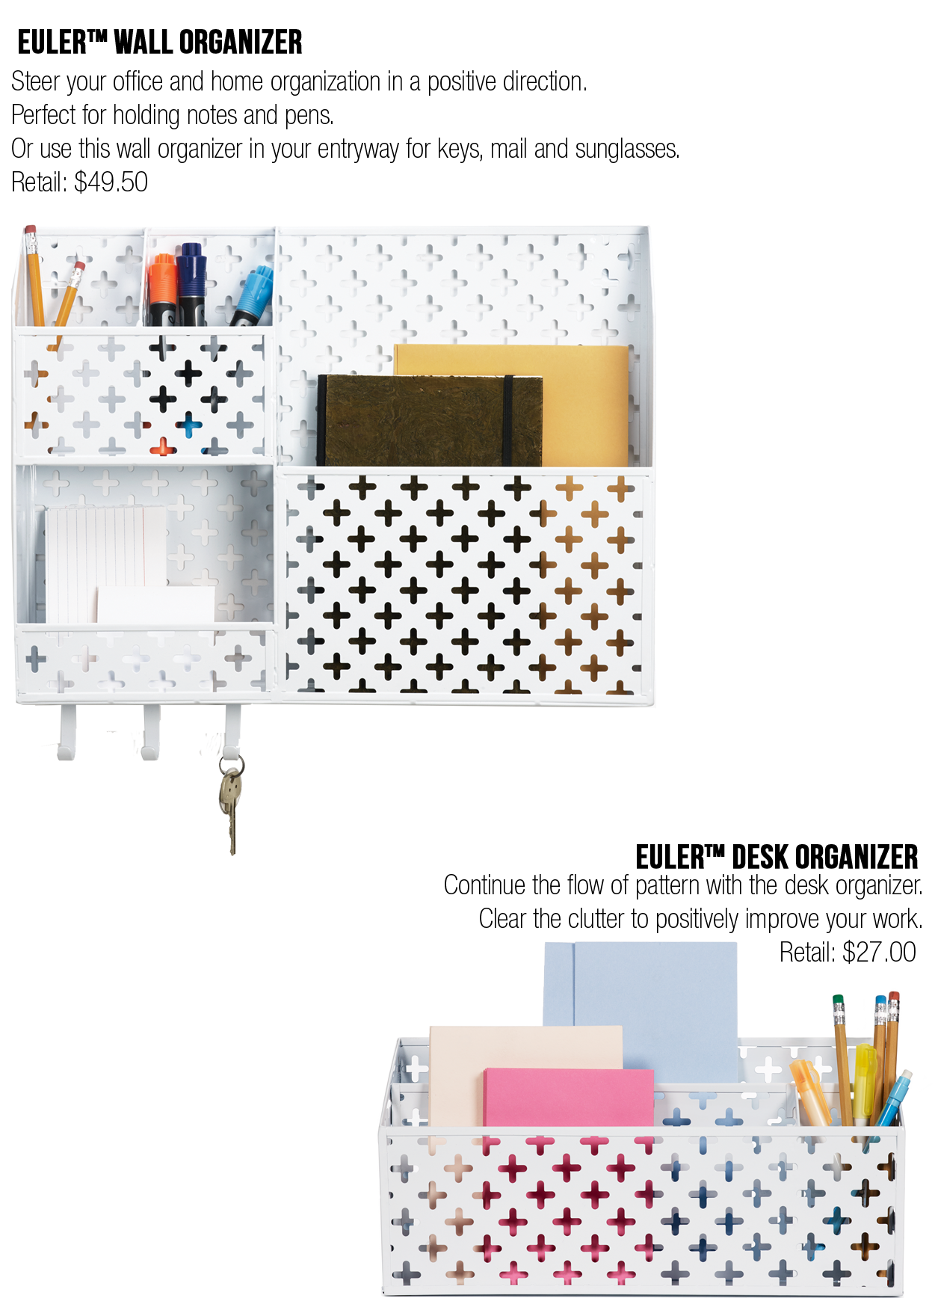

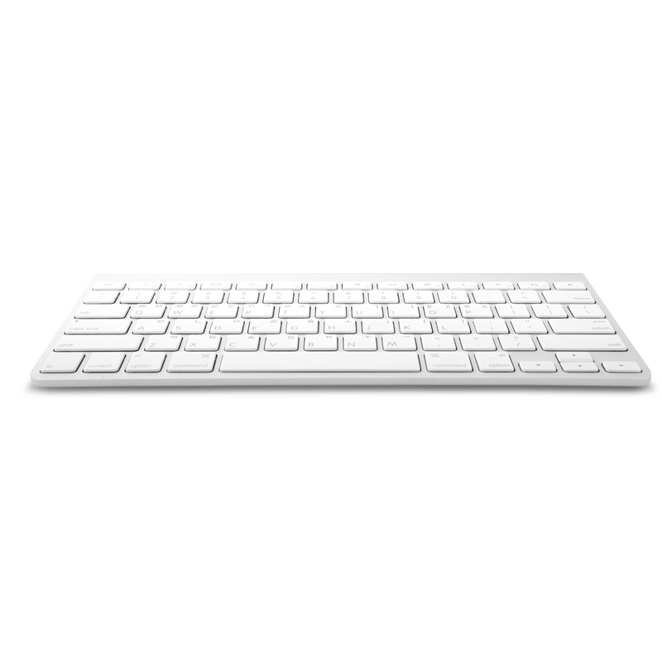
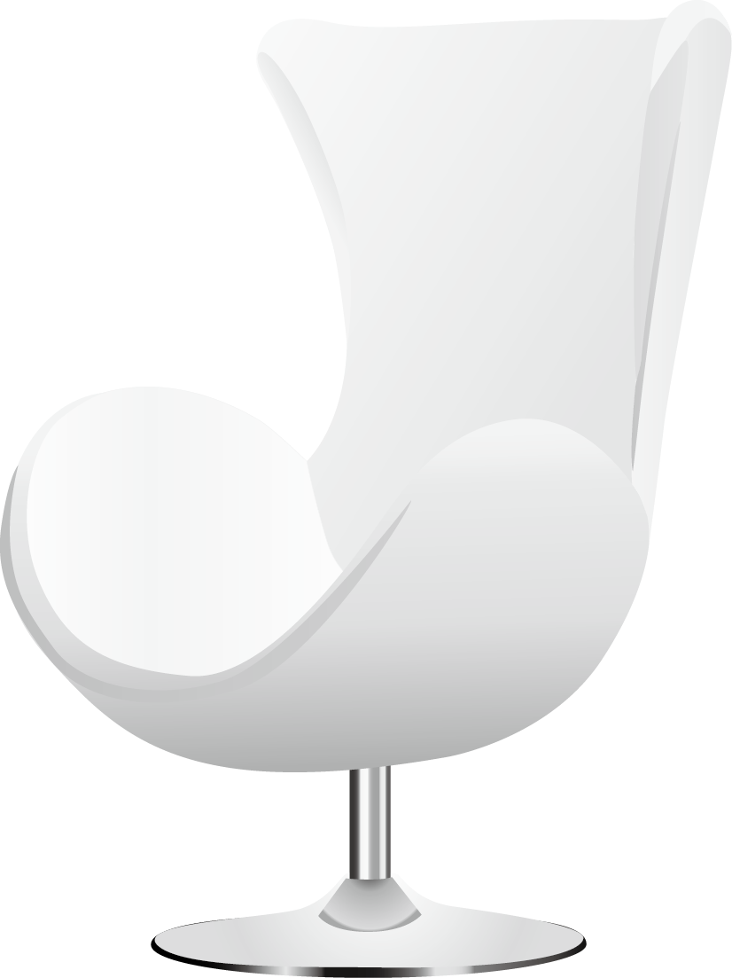

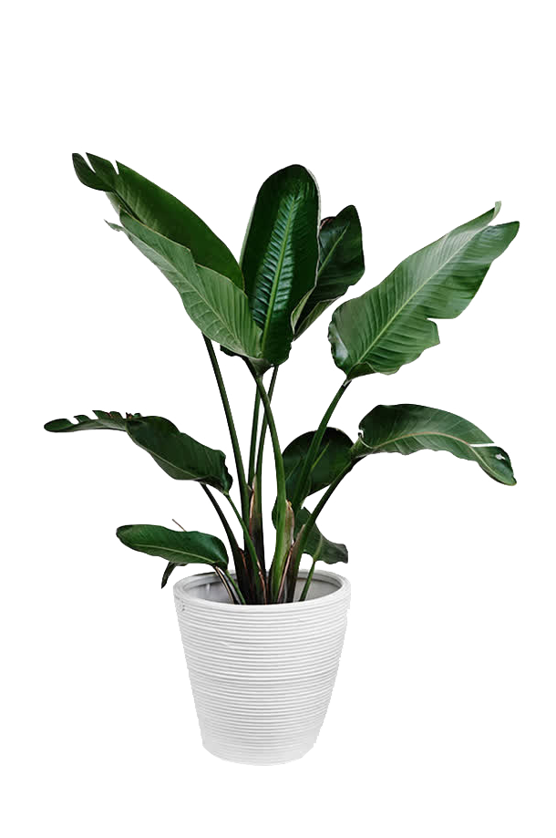
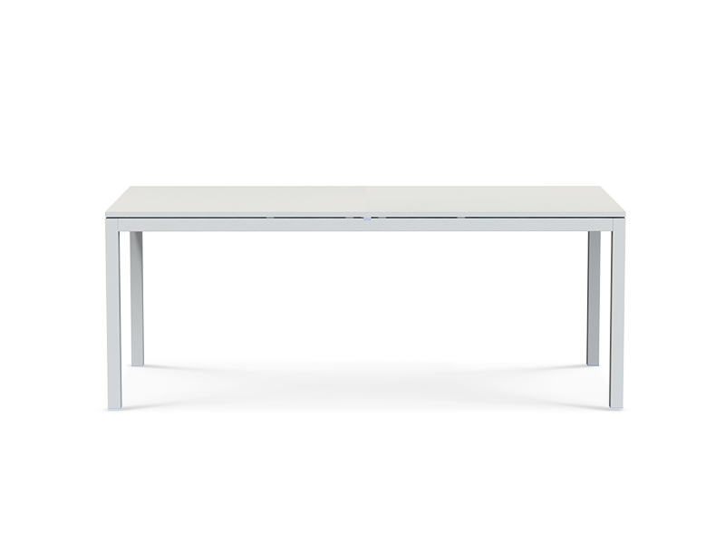
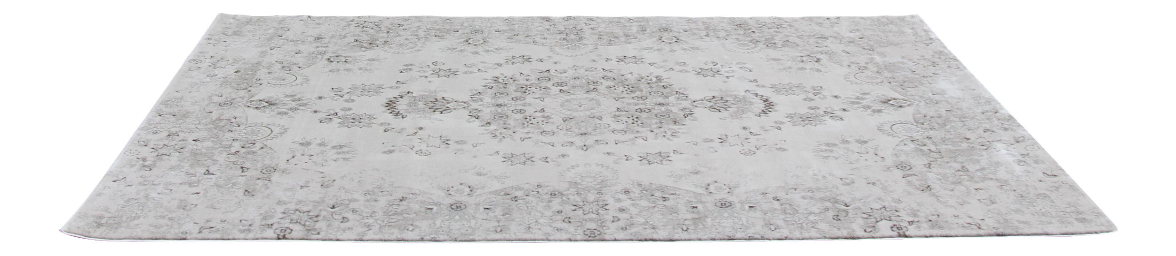

Slide 3


Slide 4


Slide 5
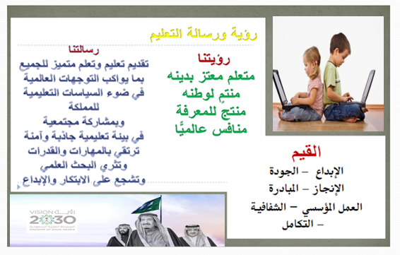

Slide 6
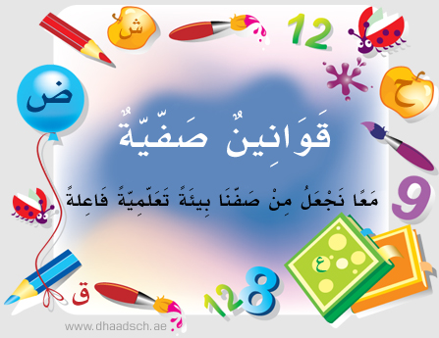

Slide 7
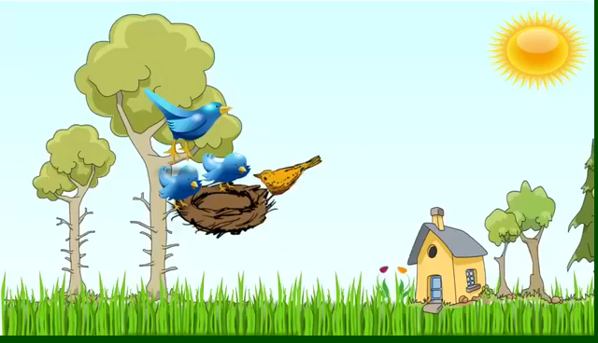
نشاهد هذا المقطع
لنتعرف على درسنا لهذا اليوم
كم عدد العصافير الصغيرة مع الأم ياجميلاتي ؟

Slide 8
اليوم : الأحد
التاريخ : 1 / 6 / 1444 هـ
المادة : رياضيات
الفصل السادس: الجمع
موضوع الدرس :قصص الجمع
فكرة الدرس والهدف منه
استعمال قطع العد لتوضيح قصص الجمع

Slide 9
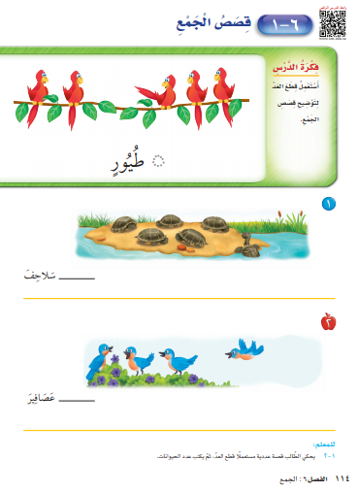
استراتيجية تكوين قصة
فكري قبل أن تجيبي

Slide 10
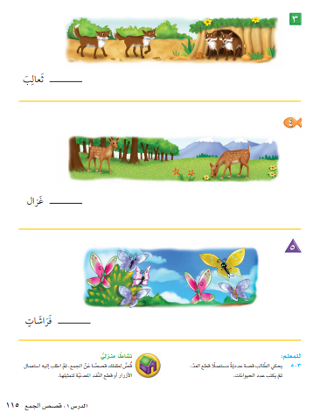

Slide 11

نشاط
https://www.liveworksheets.com/cr2107571vx

Slide 12
الواجب
فقرة 5 +
النشاط المنزلي

